Slide 1



ME’YORIY-HUQUQIY HUJJATLAR
Ma’ruzachi: Andijon viloyati PMM Pedagogika,
psixologiya va ta’lim texnologiyalari kafedrasi mudiri
p.f.f.d(PhD)., dotsent Q.M. Azizova

Slide 2
S | 1 | 2 | 3 | 4 | 5 | 6 | 7 | 8 | 9 | 10 | 11 | 12 | 13 | 14 | 15 | 16 | 17 | 18 | 19 | 20
j | А | С | А | B | Д | А | Д | А | А | В | Д | А | Д | А | В | Д | А | В | В | Д

Slide 3
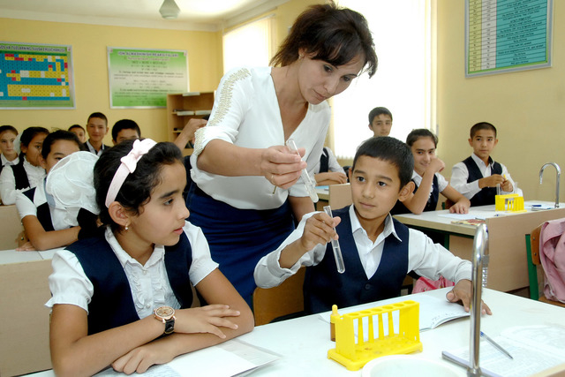
“Ta’lim to‘g‘risida”gi qonun

Slide 4
2020-yil 23-sentabr,
O‘RQ-637-son

Slide 5

Tarkibi:11 bob,
75 modda

Slide 6

“Ta’lim to‘g‘risida”gi Qonun
1
Ta’lim tizimining asosiy hujjati
2
Ta’limning barcha turlari
Qonun ta’lim tizimining barcha ishtirokchilarining huquq va majburiyatlarini belgilaydi.
Maktabgacha ta’lim, umumiy o‘rta ta’lim va o‘rta maxsus, professional ta’lim, oliy ta’lim, oliy ta’limdan keyingi ta’lim, kadrlarni qayta tayyorlash va malakasini oshirish hamda maktabdan tashqari ta’limni o‘z ichiga oladi.
3
Ta’lim sifatini ta’minlash
Qonun ta’limning sifatini nazorat qilish va yaxshilash mexanizmlarini belgilaydi.

Slide 7
“Ta’lim to‘g‘risida”gi Qonun
2020-yil 23-sentabr, O‘RQ-637-son
11 bob, 75 modda
7-modda. Ta’lim turlari
1) maktabgacha ta’lim va tarbiya;
2)umumiy o‘rta va o‘rta maxsus ta’lim;
3)professional ta’lim;
4)oliy ta’lim;
5)oliy ta’limdan keyingi ta’lim;
6)kadrlarni qayta tayyorlash va ularning malakasini oshirish;
7)maktabdan tashqari ta’lim.

Slide 8
10-modda. Professional ta’lim
Professional ta’lim egallanadigan kasb va mutaxassislik bo‘yicha quyidagi darajalarni o‘z ichiga oladi:
-boshlang‘ich professional ta’lim;
-o‘rta professional ta’lim;
-o‘rta maxsus professional ta’lim

Slide 9
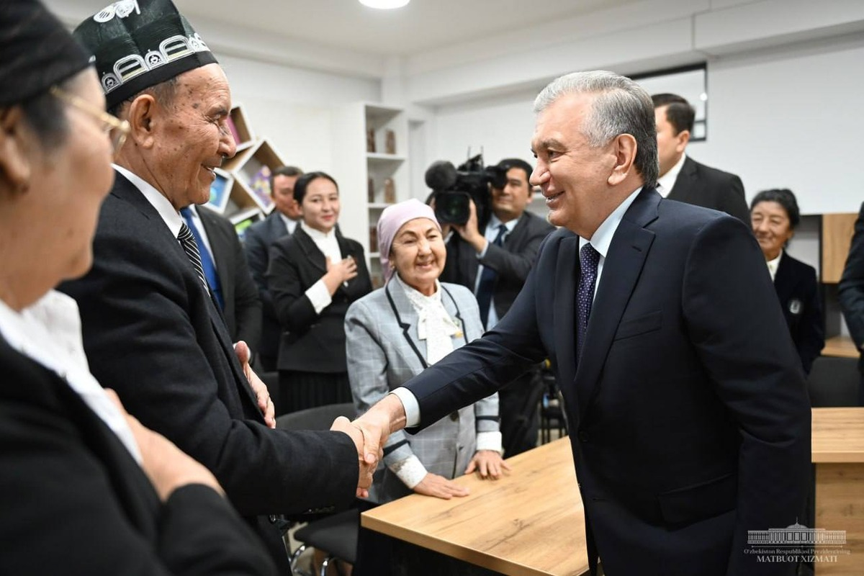
O‘ZBEKISTON RESPUBLIKASINING “Pedagogning maqomi to‘g‘risida”GI QONUNI
O‘RQ-901 SON
O‘zbekiston Respublikasining “Pedagogning maqomi to‘g‘risida”gi qonuni O‘zbekiston Respublikasi Oliy Majlisining Qonunchilik palatasi tomonidan 2023-yil 1-avgustda qabul qilingan, Senat tomonidan 2023-yil 29-sentyabrda ma’qullangan. Qonun O‘zbekiston Respublikasining Prezidenti tomonidan 2024-yil 1-fevralda imzolandi va kuchga kirdi. Ushbu qonun 21 moddadan iborat.

Slide 10
1-modda. Pedagogning maqomi to‘g‘risidagi qonunchilik
2-modda. Ushbu Qonunning qo‘llanilish sohasi
3-modda. Pedagogning maqomi. Ta’lim tashkilotida qonunchilik hujjatlariga muvofiq tuzilgan mehnat shartnomasi asosida ta’lim va tarbiya sohasida kasbiy faoliyatni amalga oshiruvchi hamda tegishli ma’lumotga, kasbiy tayyorgarlikka va ma’naviy-axloqiy fazilatlarga ega bo‘lgan jismoniy shaxs pedagogdir.
4-modda. Murabbiylik
5-modda. Pedagogning kasbiy faoliyati amalga oshirilishini ta’minlash
6-modda. Pedagogning huquqlari
7-modda. Pedagogning majburiyatlari
8-modda. Pedagogik etika qoidalari
9-modda. Pedagoglarni tayyorlash

Slide 11
10-modda. Pedagoglarni qayta tayyorlash va malakasini oshirish
11-modda. Pedagoglarning attestatsiyasi va malaka toifalari
12-modda. Pedagogning mehnatiga haq to‘lash
13-modda. Pedagoglarni rag‘batlantirish
14-modda. Pedagoglarni ijtimoiy himoya qilish
15-modda. Pedagogik faoliyat bilan shug‘ullanishga oid cheklovlar
16-modda. Nizolarni hal etish
17-modda. Pedagogning maqomi to‘g‘risidagi qonunchilikni buzganlik uchun javobgarlik
18-modda. O‘zbekiston Respublikasining ayrim qonun hujjatlariga qo‘shimchalar va o‘zgartirish kiritish
19-modda. Ushbu Qonunning ijrosini, ijrochilarga yetkazilishini, mohiyati va ahamiyati tushuntirilishini ta’minlash
20-modda. Qonunchilikni ushbu Qonunga muvofiqlashtirish
21-modda. Ushbu Qonunning kuchga kirishi

Slide 12
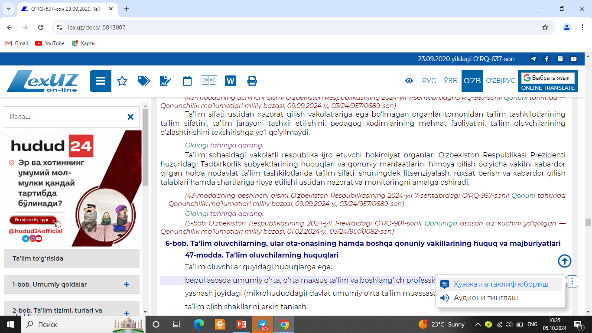

Slide 13

O‘ZBEKISTON RESPUBLIKASINING
“BOLA HUQUQLARINING KAFOLATLARI tO‘G‘RISIDA”GI QONUNI
O‘RQ-139 SON
O‘zbekiston Respublikasining “Bola huquqlarining kafolatlari to‘g‘risida”gi qonuni O‘zbekiston Respublikasi Oliy Majlisining Qonunchilik palatasi tomonidan 2007-yil 23-noyabrda qabul qilingan, Senat tomonidan 2007-yil 1-dekabrda ma’qullangan. Qonun O‘zbekiston Respublikasi Prezidenti tomonidan 2008-yil 7-yanvarda imzolandi va kuchga kirdi. Ushbu qonun 4 bob va 32 moddadan iborat.

Slide 14
1-bob. Umumiy qoidalar (1-6)
2-bob. Bola huquqlarining asosiy kafolatlari (7-23)
3-bob. Ijtimoiy himoyaga muhtoj bolalar huquqlarining qo‘shimcha kafolatlari (24-29)
4-bob. Yakunlovchi qoidalar (30-32)

Slide 15
3-modda. Asosiy tushunchalar
Ushbu Qonunda quyidagi asosiy tushunchalar qo‘llaniladi:
bola (bolalar) — o‘n sakkiz yoshga to‘lgunga (voyaga yetgunga) qadar bo‘lgan shaxs (shaxslar);
bolaning qonuniy vakillari — ota-onalar, farzandlikka oluvchilar, vasiylar, homiylar;
vasiylik va homiylik — ota-ona qaramog‘idan mahrum bo‘lgan bolalarni ularga ta’minot, tarbiya hamda ta’lim berish, shuningdek ularning huquqlari, erkinliklari va qonuniy manfaatlarini himoya qilish maqsadida joylashtirishning huquqiy shakli. Vasiylik o‘n to‘rt yoshga to‘lmagan, homiylik esa o‘n to‘rt yoshdan o‘n sakkiz yoshgacha bo‘lgan bolalarga nisbatan belgilanadi;
yetim bola — otasi ham, onasi ham vafot etgan yoki ular sud qaroriga binoan vafot etgan deb e’lon qilingan bola;
jismoniy va (yoki) ruhiy rivojlanishida nuqsonlari bo‘lgan bola — nogironlikni belgilash uchun yetarli bo‘lmagan jismoniy, aqliy, sensor (sezgi) va (yoki) ruhiy nuqsonlari bo‘lgan bola;

Slide 16
ijtimoiy himoyaga muhtoj bolalar — yuzaga kelgan holatlar sababli og‘ir turmush sharoitida qolgan, davlat va jamiyat tomonidan alohida himoya qilishga hamda qo‘llab-quvvatlashga muhtoj bolalar, shu jumladan:
nogironligi bo‘lgan bolalar;
jismoniy va (yoki) ruhiy rivojlanishida nuqsonlari bo‘lgan bolalar;
yetim bolalar;
ota-ona qaramog‘idan mahrum bo‘lgan bolalar;
ixtisoslashtirilgan bolalar muassasalarida tarbiyalanayotgan bolalar;
muayyan yashash joyiga ega bo‘lmagan bolalar;
kam ta’minlangan oilalardagi bolalar;
jinoiy javobgarlikka tortilgan va jazoni ijro etish muassasalarida turgan bolalar;
zo‘ravonlik va ekspluatatsiya, qurolli mojarolar va tabiiy ofatlar natijasida jabrlangan bolalar;

Slide 17
nogironligi bo‘lgan bolalar (bola) — barqaror jismoniy, aqliy, sensor (sezgi) yoki ruhiy nuqsonlari mavjudligi oqibatida hayot faoliyati cheklanganligi munosabati bilan davlat va jamiyat tomonidan ijtimoiy yordam ko‘rsatilishiga hamda o‘z huquqlari va qonuniy manfaatlari himoya qilinishiga muhtoj bo‘lgan bolalar (bola);
ota-onaning o‘rnini bosuvchi shaxslar — qonunda belgilangan tartibda bolaga nisbatan ota-onalik huquqini amalga oshiruvchi va ota-onalik majburiyatlarini bajaruvchi, lekin bolaning ota-onasi bo‘lmagan shaxslar (farzandlikka oluvchilar, vasiylar va homiylar);
ota-ona qaramog‘idan mahrum bo‘lgan bola — ota-onalik huquqidan mahrum qilinganligi yoki cheklanganligi, bedarak yo‘qolgan yoki muomalaga layoqatsiz deb topilganligi yoxud muomalaga layoqati cheklanganligi, bolani tarbiyalashdan yoki uning huquq va manfaatlarini himoya qilishdan bo‘yin tovlaganligi, shu jumladan, uzrsiz sabablarga ko‘ra o‘z bolasini tug‘ruqxona yoki boshqa davolash muassasasidan, aholini ijtimoiy himoyalash muassasasi va shunga o‘xshash boshqa muassasalardan olishdan bosh tortganligi yoxud ota-ona qaramog‘i mavjud bo‘lmagan boshqa holatlar sababli ota-ona yoki yagona ota (ona) qaramog‘idan mahrum bo‘lgan bola.

Slide 18
O‘ZBEKISTON RESPUBLIKASINING
“BOLALARNI ULARNING SOG‘LIG‘IGA ZARAR YETKAZUVCHI AXBOROTDAN HIMOYA QILISH tO‘G‘RISIDA”GI QONUNI
O‘RQ-444 son
O‘zbekiston Respublikasining “Bolalarni ularning sog‘lig‘iga zarar yetkazuvchi axborotdan himoya qilish to‘g‘risida”gi qonuni O‘zbekiston Respublikasi Oliy Majlisining Qonunchilik palatasi tomonidan 2017-yil 15-avgustda qabul qilingan, Senat tomonidan 2017-yil 24-avgustda ma’qullangan. Qonun O‘zbekiston Respublikasi Prezidenti tomonidan 2017-yil 8-sentyabrda imzolandi va 6 oydan keyin kuchga kirdi. Ushbu qonun 6 bob va 27 moddadan iborat.

Slide 19
1-bob. Umumiy qoidalar (1-5)
2-bob. Bolalarni ularning sog‘lig‘iga zarar yetkazuvchi axborotdan himoya qilishga doir faoliyatni amalga oshiruvchi hamda ushbu faoliyatda ishtirok etuvchi organlar va tashkilotlar (6-15)
3-bob. Bolalarning sog‘lig‘iga zarar yetkazuvchi axborotni tasniflash hamda axborot mahsulotining yoshga oid tasnifi (16-17)
4-bob. Bolalarni ularning sog‘lig‘iga zarar yetkazuvchi axborotdan himoya qilish ta’minlanishini inobatga olgan holda axborot mahsulotining aylanishiga qo‘yiladigan talablar (18-19)
5-bob. Axborot mahsulotining ekspertizasi va uning huquqiy oqibatlari (20-22)
6-bob. Yakunlovchi qoidalar (23-27)

Slide 20
4-modda. Asosiy tushunchalar
axborot mahsulotining yoshga oid tasnifi — axborot mahsulotini uning mavzusini, janrini, mazmunini va badiiy bezagini, muayyan yosh toifasidagi bolalar tomonidan undagi axborotni qabul qilish xususiyatlarini, uning tarkibidagi axborotning bolalar sog‘lig‘iga zarar yetkazish ehtimolini inobatga olgan holda, bolalarning yosh toifalari bo‘yicha taqsimlash;
axborot mahsulotining yoshga oid toifasi belgisi — axborot mahsulotining yoshga oid toifasining grafik va (yoki) matnli belgisi;
bolalar — o‘n sakkiz yoshga to‘lmagan (voyaga yetmagan) shaxslar;
bolalarning sog‘lig‘i — bolalarning jismoniy, ruhiy va ijtimoiy jihatdan sog‘lomlik holati;
bolalar sog‘lig‘iga zarar yetkazuvchi axborot — bolalar o‘rtasida tarqatilishi ushbu Qonunga muvofiq taqiqlangan yoki cheklangan axborot mahsuloti;
ekspert — axborot mahsulotini ekspertizadan o‘tkazish va ekspert xulosasini berish yoki axborot mahsulotining yoshga oid tasnifini amalga oshirish uchun maxsus vakolatli davlat organida akkreditatsiyadan o‘tgan shaxs.

Slide 21
O‘ZBEKISTON RESPUBLIKASINING
“Yoshlarga oid davlat siyosati tO‘G‘RISIDA”GI QONUNI
O‘RQ-406 SON
O‘zbekiston Respublikasining “Yoshlarga oid davlat siyosati to‘g‘risida”gi qonuni O‘zbekiston Respublikasi Oliy Majlisining Qonunchilik palatasi tomonidan 2016-yil 12-avgustda qabul qilingan, Senat tomonidan 2016-yil 24-avgustda ma’qullangan. Qonun O‘zbekiston Respublikasi Prezidenti vazifasini bajaruvchi Sh. Mirziyoyev tomonidan 2016-yil 14-sentyabrda imzolandi va 15-sentyabrdan kuchga kirdi. Ushbu qonun 4 bob va 33 moddadan iborat.

Slide 22
1-bob. Umumiy qoidalar (1-6)
2-bob. Yoshlarga oid davlat siyosatini ro‘yobga chiqarishni amalga oshiruvchi hamda unda ishtirok etuvchi organlar va muassasalar (7-21)
3-bob. Yoshlarni huquqiy va ijtimoiy himoya qilish (22-27)
4-bob. Yakunlovchi qoidalar (28-33)

Slide 23
3-modda. Asosiy tushunchalar
Ushbu Qonunda quyidagi asosiy tushunchalar qo‘llaniladi:
yoshlarga oid davlat siyosati — davlat tomonidan amalga oshiriladigan hamda yoshlarni ijtimoiy jihatdan shakllantirish va ularning intellektual, ijodiy va boshqa yo‘nalishdagi salohiyatini kamol toptirish uchun shart-sharoitlar yaratilishini nazarda tutadigan ijtimoiy-iqtisodiy, tashkiliy va huquqiy chora-tadbirlar tizimi;
yoshlar (yosh fuqarolar) — o‘n to‘rt yoshga to‘lgan va o‘ttiz yoshdan oshmagan shaxslar;
yosh oila — er-xotinning ikkisi ham o‘ttiz yoshdan oshmagan oila yoxud farzand (bola) tarbiyalab voyaga yetkazayotgan o‘ttiz yoshdan oshmagan yolg‘iz otadan yoki yolg‘iz onadan iborat bo‘lgan oila, shu jumladan nikohdan ajralgan, beva erkak (beva ayol);
yosh mutaxassis — oliy yoki o‘rta maxsus, kasb-hunar ta’limi muassasasini bitirgan, ta’lim muassasasini bitirganidan so‘ng olgan ixtisosligi bo‘yicha uch yil ichida ishga kirgan va ma’lumoti to‘g‘risidagi hujjatda ko‘rsatilgan ixtisosligi bo‘yicha ishlayotganiga uch yildan ko‘p bo‘lmagan o‘ttiz yoshdan oshmagan xodim;
yoshlar tadbirkorligi — yuridik shaxs tashkil etmagan holda yosh fuqarolar tomonidan, shuningdek ta’sischilari yosh fuqarolar bo‘lgan yuridik shaxslar tomonidan amalga oshiriladigan tadbirkorlik faoliyati.

Slide 24
O‘ZBEKISTON RESPUBLIKASINING
“MA’MURIY JAVOBGARLIK TO‘G‘RISIDAGI” KODEKSI
O‘zbekiston Respublikasining “Ma’muriy javobgarlik to‘g‘risidagi” kodeksi 1994-yil 22-sentyabrda qabul qilindi va 1995-yil 1-aprelda kuchga kirgan. Ushbu kodeks 5 bo‘lim, 31 bob va 348 moddadan iborat.
Ushbu kodeksda ta’lim-tarbiya tizimida ta’lim oluvchilar va ularning ota-onalari hamda pedagoglar munosabatlarga doir qator normalar keltirib o‘tilgan. Ma’muriy javobgarlik to‘g‘risidagi kodeksining 197-5- moddasida ta’lim muassasasi pedagog xodimining kasbiy faoliyatiga qonunga xilof ravishda aralashish yoki o‘z xizmat vazifalarini bajarishiga to‘sqinlik qilish uchun javobgarlik belgilab qo‘yildi.

Slide 25
O‘zbekiston Respublikasining Qonuni
Qonunchilik palatasi tomonidan 2022-yil 2-martda qabul qilingan
Senat tomonidan 2022-yil 28-mayda ma’qullangan
“Davlat fuqarolik xizmati to‘g‘risida”
O‘RQ-788 SONLI
08.08.2022

Slide 26
1-bob. Umumiy qoidalar (1-5) moddalar
2-bob. Davlat fuqarolik xizmati sohasida davlat boshqaruvi (6-9) moddalar
3-bob. Davlat fuqarolik xizmatchisining huquqiy maqomi (10-14) moddalar
4-bob. Davlat fuqarolik xizmati sohasida korrupsiyaga qarshi kurashish (15-20) moddalar
5-bob. Davlat fuqarolik xizmatini tashkil etish (21-26) moddalar
6-bob. Davlat fuqarolik xizmatiga kirish tartibi va shartlari (27-32) moddalar
7-bob. Davlat fuqarolik xizmatini o‘tash tartibi (33-49) moddalar
8-bob. Davlat fuqarolik xizmatchisi faoliyatining tugatilishi (50-51) moddalar
9-bob. Davlat fuqarolik xizmatchisini huquqiy va ijtimoiy jihatdan himoya qilish (52-57) moddalar
10-bob. Yakunlovchi qoidalar (58-64) moddalar

Slide 27
1-modda. Ushbu Qonunning maqsadi
Ushbu Qonunning maqsadi davlat fuqarolik xizmati sohasidagi munosabatlarni tartibga solishdan iborat.
2-modda. Davlat fuqarolik xizmati to‘g‘risidagi qonunchilik
Davlat fuqarolik xizmati to‘g‘risidagi qonunchilik ushbu Qonun va boshqa qonunchilik hujjatlaridan iboratdir.
Davlat fuqarolik xizmatchilarining ushbu Qonun bilan tartibga solinmagan mehnatga oid munosabatlari O‘zbekiston Respublikasining Mehnat kodeksi bilan tartibga solinadi.

Slide 28
4-modda. Asosiy tushunchalar
Ushbu Qonunda quyidagi asosiy tushunchalar qo‘llaniladi:
davlat organi — Davlat fuqarolik xizmati tatbiq qilinadigan davlat organlari va tashkilotlari ro‘yxatiga kiritilgan davlat hokimiyat vakolatlariga ega bo‘lgan tashkiliy jihatdan alohida tuzilma;
davlat fuqarolik xizmati — davlat xizmatining bir turi bo‘lib, O‘zbekiston Respublikasi fuqarolarining davlat fuqarolik xizmati lavozimlaridagi davlat organlari vakolatlari amalga oshirilishini ta’minlashga doir haq to‘lanadigan kasbiy faoliyatini ifodalaydi;
davlat fuqarolik xizmatchisining kasbiy kompetensiyasi — davlat organining vakolatlarini lozim darajada amalga oshirish uchun zarur bo‘lgan bilimlar, malakalar va ko‘nikmalar majmui;
davlat fuqarolik xizmati lavozimi — davlat organining vakolatlarini amalga oshirish uchun Davlat fuqarolik xizmati lavozimlarining davlat reyestriga kiritilgan lavozim;
Davlat fuqarolik xizmatchilarining odob-axloq qoidalari — davlat fuqarolik xizmatchilari tomonidan rioya etilishi shart bo‘lgan odob-axloq normalari majmui;
malaka talablari — davlat fuqarolik xizmatining muayyan malaka darajasi berilishi va (yoki) davlat fuqarolik xizmatining muayyan lavozimini egallash uchun talabgor bo‘layotgan nomzodlarga nisbatan davlat organi tomonidan belgilanadigan, ish tajribasiga va kasbiy kompetensiyasiga doir talablar.

Slide 29
5-modda. Davlat fuqarolik xizmatining asosiy prinsiplari
Davlat fuqarolik xizmatining asosiy prinsiplari quyidagilardan iborat:
davlat fuqarolik xizmati tizimining yagonaligi va barqarorligi;
qonuniylik;
adolatlilik;
xalqqa xizmat qilish;
davlat organlarining va mansabdor shaxslarning jamiyat hamda fuqarolar oldida mas’ulligi;
inson huquqlari, erkinliklari va qonuniy manfaatlarining ustuvorligi;
ochiqlik va shaffoflik;
xolislik, professionallik va kompetentlik;
davlat fuqarolik xizmatiga kirishda O‘zbekiston Respublikasi fuqarolarning teng huquqliligi;
davlat fuqarolik xizmatchilarining huquqiy va ijtimoiy jihatdan himoya qilinishi.

Slide 30
O‘ZBEKISTON RESPUBLIKASIDA DAVLAT HOKIMIYATI TIZIMI
O‘zbekiston Respublikasi davlat hokimiyatining tizimi hokimiyatning qonun chiqaruvchi, ijro etuvchi va sud hokimiyatiga bo‘linishi prinsipiga asoslanadi.^{11-modda}
Hokimiyat vakolatlarining bo‘linishi. Davlat hokimiyati bir qo‘lda to‘planib qolmasligi uchun hokimiyatning uchta tarmog‘ini – qonun chiqaruvchi, ijro etuvchi va sud hokimiyatini ajratib qo‘yish kerak. Ushbu hokimiyat tarmoqlarining har biri o‘z vakolati doirasida amal qiladi.
Ijro etuvchi– VAZIRLAR MAHKAMASI
Qonun chiqaruvchi organ-OLIY MAJLIS
SUD HOKIMIYATI

Slide 31
1. O‘ZBEKISTON RESPUBLIKASI OLIY MAJLISI
O‘zbekiston Respublikasining Oliy Majlisi oliy davlat vakillik organi bo‘lib, qonun chiqaruvchi hokimiyatni amalga oshiradi.
O‘zbekiston Respublikasi Oliy Majlisi ikki palatadan – Qonunchilik palatasi (quyi palata) va Senatdan (yuqori palata) iborat.
O‘zbekiston Respublikasi Oliy Majlisining Qonunchilik palatasi va Senati* vakolat muddati – besh yil.^{91-modda}
OLIY MAJLIS QONUNCHILIK PALATASI
O‘zbekiston Respublikasi Oliy Majlisining Qonunchilik palatasi qonun asosida saylanadigan 150 deputatdan* iborat.
Qonunchilik palatasi faoliyatini samarali tashkil etish, palata qo‘mitalari ishini muvofiqlashtirib borish, qonun loyihalarini tayyorlash ishini rejalashtirish masalasini dastlabki tarzda ko‘rib chiqishni tashkil etish maqsadida Qonunchilik palatasi Kengashi tuziladi.
Qonunchilik palatasi Kengashi palata majlislari oralig‘ida zaruratga qarab to‘planadi.
Qonunchilik palatasi Kengashining tarkibiga Qonunchilik palatasi Spikeri, uning o‘rinbosarlari, fraksiyalar va deputatlar guruhlarining rahbarlari, Qonunchilik palatasi qo‘mitalarining raislari kiradi.
Qonunchilik palatasi Kengashi o‘z vakolatiga kiradigan masalalar yuzasidan a’zolari umumiy soni(150 nafar deputat)ning ko‘pchilik ovozi bilan qarorlar qabul qiladi.
Konstitutsiyaning 119-moddasiga ko‘ra, Qonunchilik palatasi jami deputatlarning kamida 3/2 qismi ovozi bilan Bosh Vazirga nisbatan ishonchsizlik votum*ini bildirish huquqiga ega.

Slide 32
OLIY MAJLIS SENATI
O‘zbekiston Respublikasi Oliy Majlisining Senati hududiy vakillik palatasi bo‘lib, Senat a’zolari (65 nafar)dan (senatorlardan) iborat.
O‘zbekiston Respublikasi Oliy Majlisining Senati a’zolari Qoraqalpog‘iston Respublikasi Jo‘qorg‘i Kengesi, viloyatlar, tumanlar va shaharlar davlat hokimiyati vakillik organlari deputatlarining tegishli qo‘shma majlislarida mazkur deputatlar orasidan yashirin ovoz berish yo‘li bilan Qoraqalpog‘iston Respublikasi, viloyatlar va Toshkent shahridan teng miqdorda – 4 kishidan (jami 56 nafar senator) saylanadi. O‘zbekiston Respublikasi Oliy Majlisi Senatining to‘qqiz nafar a’zosi fan, san’at, adabiyot, ishlab chiqarish sohasida hamda davlat va jamiyat faoliyatining boshqa tarmoqlarida katta amaliy tajribaga ega bo‘lgan hamda alohida xizmat ko‘rsatgan eng obro‘li fuqarolar orasidan O‘zbekiston Respublikasi Prezidenti tomonidan tayinlanadi.^{92-modda}

Slide 33
Senat faoliyatini samarali tashkil etish, palata qo‘mitalari ishini muvofiqlashtirib borish, kun tartibi yuzasidan takliflar tayyorlash, qonunlarni dastlabki tarzda ko‘rib chiqishni tashkil etish maqsadida Senat Kengashi tuziladi.
Senat Kengashi palata majlislari oralig‘ida zaruratga qarab to‘planadi.
Senat Kengashining tarkibiga Senat Raisi, uning o‘rinbosarlari va qo‘mitalarning raislari kiradi.
Senat Kengashi o‘z vakolatiga kiradigan masalalar yuzasidan a’zolari umumiy soni (65 nafar senator)ning ko‘pchilik ovozi bilan qarorlar qabul qiladi.
Senat Kengashiga Senat Raisi rahbarlik qiladi, u Kengashning majlislarini olib boradi va uning qarorlarini imzolaydi.

Slide 34
2. O‘ZBEKISTON RESPUBLIKASI VAZIRLAR MAHKAMASI
O‘zbekiston Respublikasi Vazirlar Mahkamasi ijro etuvchi hokimiyatni amalga oshiradi. O‘zbekiston Respublikasi Vazirlar Mahkamasi O‘zbekiston Respublikasi Bosh vaziri, uning o‘rinbosarlari va vazirlardan iborat. Qoraqalpog‘iston Respublikasi hukumatining boshlig‘i Vazirlar Mahkamasi tarkibiga o‘z lavozimi bo‘yicha kiradi.
Vazirlar Mahkamasi o‘z faoliyatini ijro etuvchi hokimiyat faoliyatining O‘zbekiston Respublikasi Prezidenti tomonidan belgilanadigan asosiy yo‘nalishlari doirasida amalga oshiradi. ^{114-modda}
Vazirlar Mahkamasi o‘z faoliyatida O‘zbekiston Respublikasi Prezidenti va O‘zbekiston Respublikasi Oliy Majlisi oldida javobgardir.^{116-modda}
Vazirlar Mahkamasi – O‘zbekiston Respublikasining Hukumati – iqtisodiyot, ijtimoiy va ma’naviy sohalarning samarali faoliyat ko‘rsatishiga, qonunlar ijro etilishiga, Oliy Majlisning boshqa qarorlari, O‘zbekiston Respublikasi Prezidentining farmonlari, qarorlari va farmoyishlari bajarilishiga rahbarlikni ta’minlovchi O‘zbekiston Respublikasining ijro etuvchi hokimiyat organi hisoblanadi.

Slide 35
3. O‘ZBEKISTON RESPUBLIKASIDA SUD HOKIMIYATI
O‘zbekiston Respublikasida sudlarning faoliyati 2000-yil 14-dekabrda qabul qilingan “Sudlar to‘g‘risida”gi O‘zbekiston Respublikasining Qonuni bilan tartibga solinadi.
O‘zbekiston Respublikasi Konstitutsiyaviy sudi qonun chiqaruvchi va ijro etuvchi hokimiyat hujjatlarining Konstitutsiyaga muvofiqligi to‘g‘risidagi ishlarni ko‘radi.

Slide 36
O‘ZBEKISTON RESPUBLIKASIDA SAYLOV VA SAYLOV TIZIMI
O‘zbekiston Respublikasining fuqarolari davlat hokimiyati vakillik organlariga saylash va saylanish huquqiga egadirlar. Har bir saylovchi bir ovozga ega. Ovoz berish huquqi, o‘z xohish-irodasini bildirish tengligi va erkinligi qonun bilan kafolatlanadi.
O‘zbekiston Respublikasining Saylov kodeksi. 26.06.2019
O‘zbekiston Respublikasi Prezidenti saylovi, O‘zbekiston Respublikasi Oliy Majlisining Qonunchilik palatasiga hamda Qoraqalpog‘iston Respublikasi Jo‘qorg‘i Kengesiga, viloyatlar, tumanlar, shaharlar davlat hokimiyati vakillik organlariga saylov tegishincha ularning konstitutsiyaviy vakolat muddati tugaydigan yilda — oktyabr oyi uchinchi o‘n kunligining birinchi yakshanbasida o‘tkaziladi, bundan ushbu Konstitutsiyada nazarda tutilgan muddatidan ilgari saylov o‘tkazish hollari mustasno. Saylovlar umumiy, teng va to‘g‘ridan to‘g‘ri saylov huquqi asosida yashirin ovoz berish yo‘li bilan o‘tkaziladi. O‘zbekiston Respublikasining o‘n sakkiz yoshga to‘lgan fuqarolari saylash huquqiga ega.^{128-modda}
O‘zbekiston Respublikasida saylovlar o‘tkaziladi: –
O‘zbekiston Respublikasi Oliy Majlisiga;
O‘zbekiston Respublikasi Prezidentligiga;
Xalq deputatlari viloyat, tuman (shahar) kengashlariga;
Fuqarolar yig‘ini raisi (oqsoli) va uning maslahatchilariga.

Slide 37
O‘zbekIston RespublIkasInIng Saylov kodeksI 26.06.2019
1-bob. Umumiy qoidalar (1-8)
2-bob. Saylov okruglari va uchastkalari (9-10)
3-bob. Saylov komissiyalari (11-26)
4-bob. Saylovchilarning ro‘yxatlarini tuzish (27-30)
5-bob. Saylov byulleteni (31-32)
6-bob. Kuzatuvchilarning, siyosiy partiyalar vakolatli vakillarining, ommaviy axborot vositalari vakillarining huquq va majburiyatlari (33-35)
7-bob. Saylov kampaniyasi boshlanganligini e’lon qilish, siyosiy partiyalarning saylovda ishtirok etishi (36-39)
8-bob. Nomzodlarni va ularning ishonchli vakillarini, partiyalar ro‘yxatini ro‘yxatga olish, ularning huquqiy maqomi (40-43)
9-bob. Saylovoldi tashviqoti (44-48)
10-bob. Ovoz berishni tashkil etish va o‘tkazish (49-58)
11-bob. Takroriy ovoz berish, takroriy saylov (59-60)
12-bob. O‘zbekiston Respublikasi Prezidenti saylovining o‘ziga xos xususiyatlari (61-66)
13-bob. Qonunchilik palatasi deputatlari saylovining o‘ziga xos xususiyatlari (67-74)
14-bob. Senatni shakllantirish tartibi (75-87)
15-bob. Mahalliy Kengashlarga saylovning o‘ziga xos xususiyatlari (88-93)
16-bob. Saylov natijalarini aniqlash va e’lon qilish (hammaga ma’lum qilish) (94-97)
17-bob. Saylovni moliyalashtirish (98-100)
18-bob. Yakunlovchi qoidalar (101-103)

Slide 38
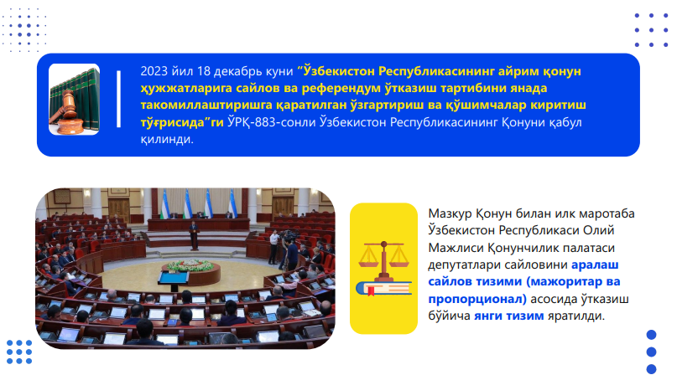

Slide 39
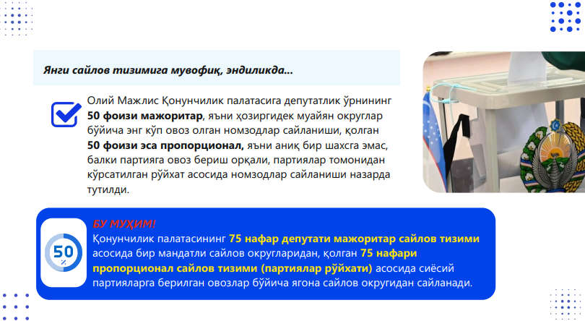

Slide 40
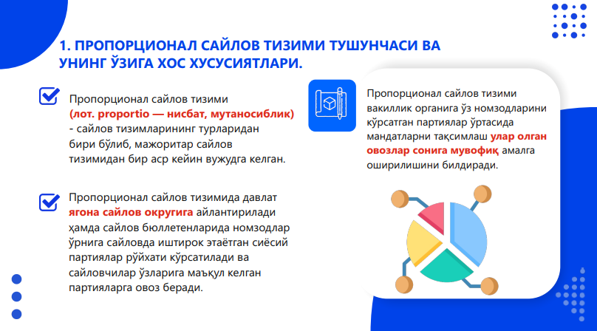

Slide 41
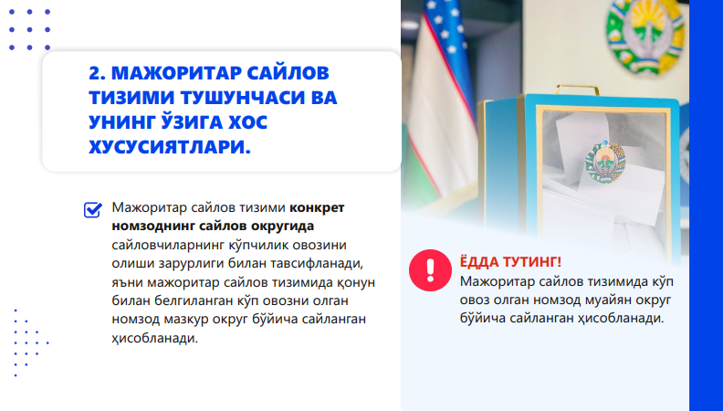

Slide 42
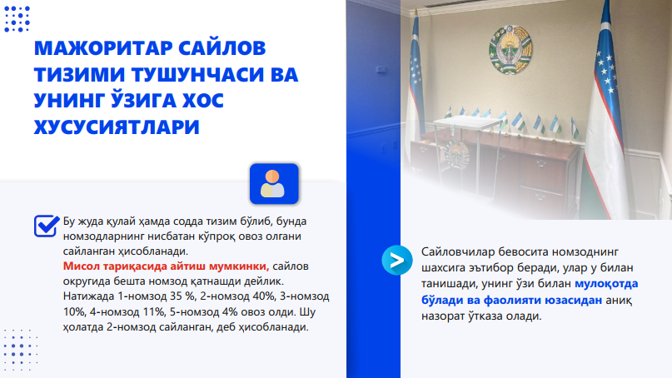

Slide 43
O‘ZBEKISTON RESPUBLIKASIDAGI SIYOSIY PARTIYA VA HARAKATLAR
O‘zbekiston Respublikasi Oliy Majlisining 1996-yil 26-dekabr kuni bo‘lib o‘tgan yettinchi sessiyasida siyosiy partiyalarning huquqiy asosini mustahkamlash maqsadida O‘zbekiston Respublikasining “Siyosiy partiyalar to‘g‘risida” Qonuni qabul qilindi.
Siyosiy partiya – fuqarolik jamiyati va siyosiy tizimning ajralmas qismi.
Siyosiy partiyalarning asosiy maqsadi:
Jamoatchilikning siyosiy ongini o‘stirish, siyosiy ta’lim va tarbiyani amalga oshirish;
Fuqarolarning qiziqishlarini davlatning oliy organlariga olib chiqish;
Deputatlikka nomzodlar ko‘rsatish
Hozirda O‘zbekistonda ko‘ppartiyaviylik asosida beshta siyosiy partiya faoliyat olib bormoqda.

Slide 44
1. O‘zbekiston xalq demokratik partiyasi(XDP) 1991-yil 1-noyabrda Toshkentda bo‘lib o‘tgan ta’sis qurultoyida tashkil topgan.
2. O‘zbekiston “Adolat” sotsial-demokratik partiyasi (SDP) 1995-yil 18-fevralda Toshkentda bo‘lib o‘tgan ta’sis qurultoyida tuzildi.
3. O‘zbekiston “Milliy tiklanish” demokratik partiyasi (MTDP) 1995-yil 3-iyunda Toshkentda bo‘lib o‘tgan ta’sis Qurultoyida tuzildi va partiyaning Dasturi hamda Nizomi qabul qilindi.
4. O‘zbekiston liberal-demokratik partiyasi (Tadbirkorlar va ishbilarmonlar partiyasi) (O‘zLiDeP) 2003-yil 15-noyabrda Toshkentda bo‘lib o‘tgan ta’sis qurultoyida tuzildi.
5. O‘zbekiston Ekologik partiyasi 2019-yil 8-yanvarda tashkil topdi va 2019-yil 22-yanvarda O‘zbekiston Adliya vazirligida ro‘yxatga olindi
“Yuksalish” umummilliy harakati
“Yuksalish” umummilliy harakati 2019-yil 17-yanvarda tashkil etildi. 2019-yilning 24-yanvar kuni O‘zbekiston Respublikasi Adliya vazirligida nodavlat notijorat tashkiloti sifatida davlat ro‘yxatidan o‘tkazildi.

Slide 45


